Slide 1
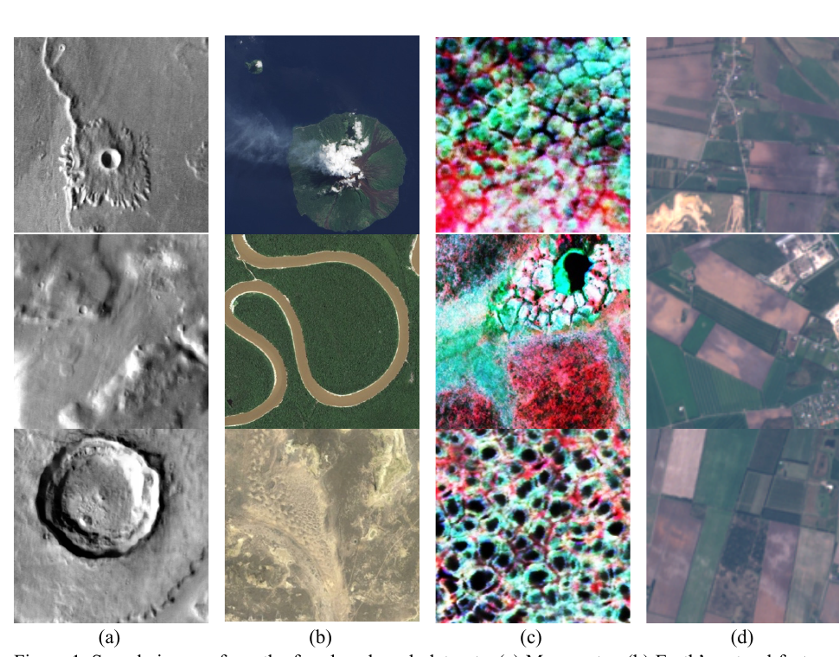
YAPAY ZEKÂ DESTEKLİ
COĞRAFİ BİLGİ SİSTEMLERİ
13. HAFTA
İleri GeoAI: Foundation Modeller, Açıklanabilirlik ve Sorumlu Kullanım
YBS 363 · Ankara Bilim Üniversitesi
Dr. Murat BAŞEĞMEZ
Notes:
Ders anlatım notu: Bu haftanın önceki GIS kavramlarının üzerine nasıl kurulduğunu açıklayın. Kapaktaki görseli yalnız konuya giriş için kullanın.
Kaynak: https://arxiv.org/abs/2503.22081

Slide 2
Öğrenme çıktıları
13. HAFTA
Ders sonunda öğrenci
Geospatial foundation model ve transfer learning kavramlarını açıklar
Prithvi, multimodal modeller ve prompt tabanlı segmentasyonun kullanım sınırlarını değerlendirir
Model açıklaması ile mekânsal hata ve belirsizlik analizini birlikte yürütür
Konum gizliliği, mekânsal yanlılık ve insan denetimi için yönetişim planı oluşturur
Çıktılar kavram, uygulama ve eleştirel değerlendirme düzeylerini birlikte kapsar.
YBS 363 · Yapay Zekâ Destekli Coğrafi Bilgi Sistemleri
Dr. Murat BAŞEĞMEZ
Notes:
Ders anlatım notu: Öğrenme çıktılarını dersin başında okuyun ve laboratuvar teslimiyle ilişkilendirin.
Kaynak: https://arxiv.org/abs/2503.22081; https://arxiv.org/abs/2409.00489; https://arxiv.org/abs/2508.00858; https://digital-strategy.ec.europa.eu/en/policies/regulatory-framework-ai; https://pro.arcgis.com/en/pro-app/3.5/help/analysis/ai/geoai.htm

Slide 3
Üç saatlik ders akışı
13. HAFTA
00–55 dk
Geospatial foundation modeller
55–110 dk
Multimodal ve yeni GeoAI uygulamaları
Ara
10 dakika
120–165 dk
Açıklanabilirlik ve belirsizlik ve Sorumlu ve yönetişimli GeoAI
165–180 dk
Laboratuvar başlangıcı ve değerlendirme
YBS 363 · Yapay Zekâ Destekli Coğrafi Bilgi Sistemleri
Dr. Murat BAŞEĞMEZ
Notes:
Ders anlatım notu: Dersin üç saatlik yapısını açıklayın. Görsel inceleme ve öğrenci tartışması için zaman ayırın.
Kaynak: https://arxiv.org/abs/2503.22081

Slide 4
BÖLÜM 1
Geospatial foundation modeller
Büyük etiketsiz veri üzerinde ön eğitim, farklı görevler için ortak temsil üretir
Bu bölümde kavram, yöntem ve uygulama bağlantısı kurulacaktır.
Notes:
Ders anlatım notu: Bölümün önceki bölümle bağlantısını tek cümlede kurun.
Kaynak: https://arxiv.org/abs/2503.22081

Slide 5
Foundation model fikri
13. HAFTA
GEOSPATIAL FOUNDATION MODELLER
Model önce genel temsil öğrenir, sonra yerel göreve uyarlanır
Ön eğitim büyük ve çoğunlukla etiketsiz veri üzerinde yapılır.
Encoder görüntü veya zaman serisini özellik temsiline dönüştürür.
Downstream görev için hafif bir model başlığı eklenir.
Fine-tuning daha az etiketle görev uyarlaması sağlayabilir.
Başarı, sensör ve coğrafya farkında ayrıca sınanmalıdır.
ANLATIM ŞEMASI
1
Ön eğitim büyük ve çoğunlukla etiketsiz veri…
↓
2
Encoder görüntü veya zaman serisini özellik t…
↓
3
Downstream görev için hafif bir model başlığı…
Kaynak: https://arxiv.org/abs/2503.22081
YBS 363 · Yapay Zekâ Destekli Coğrafi Bilgi Sistemleri
Dr. Murat BAŞEĞMEZ
Notes:
Ders anlatım notu: Model önce genel temsil öğrenir, sonra yerel göreve uyarlanır Öğrencilerden görsel veya kavram üzerinde veri, yöntem, çıktı ve sınırlılığı ayrı ayrı belirtmelerini isteyin.
Kaynak: https://arxiv.org/abs/2503.22081

Slide 6
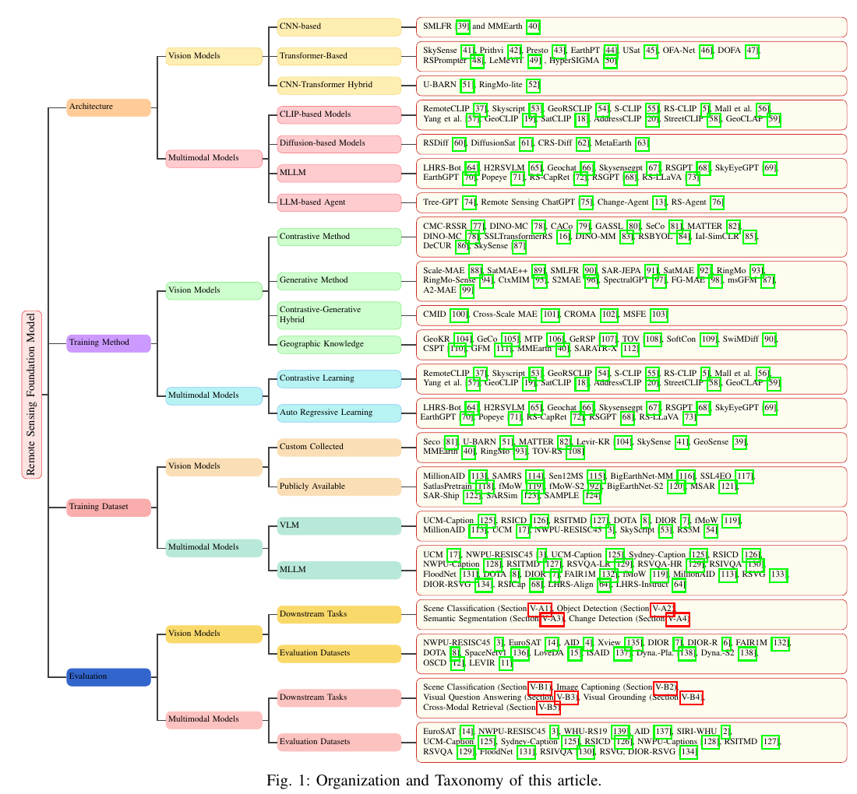
2025 foundation model taksonomisi
13. HAFTA
GEOSPATIAL FOUNDATION MODELLER
Alan yalnız görüntü encoderlarından multimodal ve ajan tabanlı sistemlere genişliyor
Vision modeller: CNN, Transformer ve hibrit mimariler
Multimodal modeller: görüntü–metin, diffusion ve MLLM
Eğitim: contrastive, generative ve coğrafi bilgi destekli
Değerlendirme: sınıflandırma, tespit, segmentasyon ve değişim
Görsel okuma: önce girdi/çıktıyı, sonra renk ve sembollerin neyi temsil ettiğini belirleyin.
Kaynak: https://arxiv.org/abs/2503.22081
YBS 363 · Yapay Zekâ Destekli Coğrafi Bilgi Sistemleri
Dr. Murat BAŞEĞMEZ
Notes:
Ders anlatım notu: Alan yalnız görüntü encoderlarından multimodal ve ajan tabanlı sistemlere genişliyor Öğrencilerden görsel veya kavram üzerinde veri, yöntem, çıktı ve sınırlılığı ayrı ayrı belirtmelerini isteyin.
Kaynak: https://arxiv.org/abs/2503.22081

Slide 7
Prithvi'nin girdisi
13. HAFTA
GEOSPATIAL FOUNDATION MODELLER
Prithvi RGB yerine çok bantlı ve zamansal Dünya gözlem verisini hedefler
Harmonized Landsat Sentinel-2 verisiyle ön eğitim
Blue, Green, Red, Narrow NIR, SWIR1 ve SWIR2 bantları
Zaman boyutunu içeren C, T, H, W girdi yapısı
Arazi örtüsü, taşkın ve yanık alan gibi görevler için uyarlama
ANLATIM ŞEMASI
Harmonized Landsat Sentinel-2 verisiyle ön eğ…
Blue, Green, Red, Narrow NIR, SWIR1 ve SWIR2…
Zaman boyutunu içeren C, T, H, W girdi yapısı
Arazi örtüsü, taşkın ve yanık alan gibi görev…
genelden uygulamaya
Kaynak: https://arxiv.org/abs/2409.00489
YBS 363 · Yapay Zekâ Destekli Coğrafi Bilgi Sistemleri
Dr. Murat BAŞEĞMEZ
Notes:
Ders anlatım notu: Prithvi RGB yerine çok bantlı ve zamansal Dünya gözlem verisini hedefler Öğrencilerden görsel veya kavram üzerinde veri, yöntem, çıktı ve sınırlılığı ayrı ayrı belirtmelerini isteyin.
Kaynak: https://arxiv.org/abs/2409.00489

Slide 8
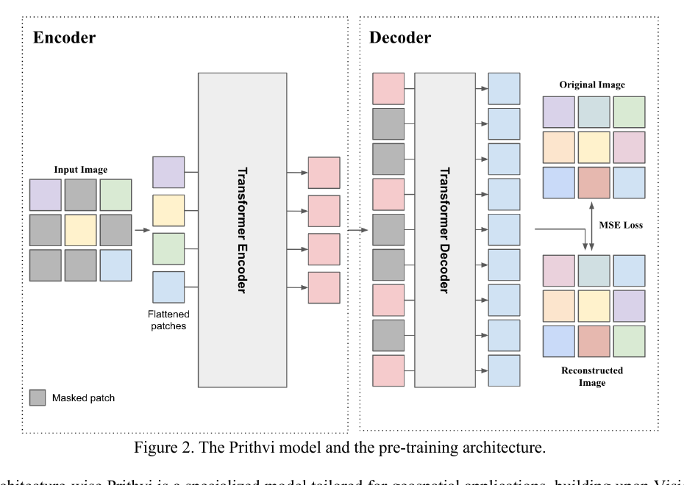
Masked autoencoder ön eğitimi
13. HAFTA
GEOSPATIAL FOUNDATION MODELLER
Model kapatılan görüntü parçalarını yeniden kurarak temsil öğrenir
Görüntü sabit boyutlu patch'lere ayrılır.
Patch'lerin bir bölümü maskelenir.
Encoder görünen parçaları temsil eder.
Decoder eksik parçaları yeniden kurar.
Downstream görevde encoder yeniden kullanılır.
Görsel okuma: önce girdi/çıktıyı, sonra renk ve sembollerin neyi temsil ettiğini belirleyin.
Kaynak: https://arxiv.org/abs/2409.00489
YBS 363 · Yapay Zekâ Destekli Coğrafi Bilgi Sistemleri
Dr. Murat BAŞEĞMEZ
Notes:
Ders anlatım notu: Model kapatılan görüntü parçalarını yeniden kurarak temsil öğrenir Öğrencilerden görsel veya kavram üzerinde veri, yöntem, çıktı ve sınırlılığı ayrı ayrı belirtmelerini isteyin.
Kaynak: https://arxiv.org/abs/2409.00489

Slide 9
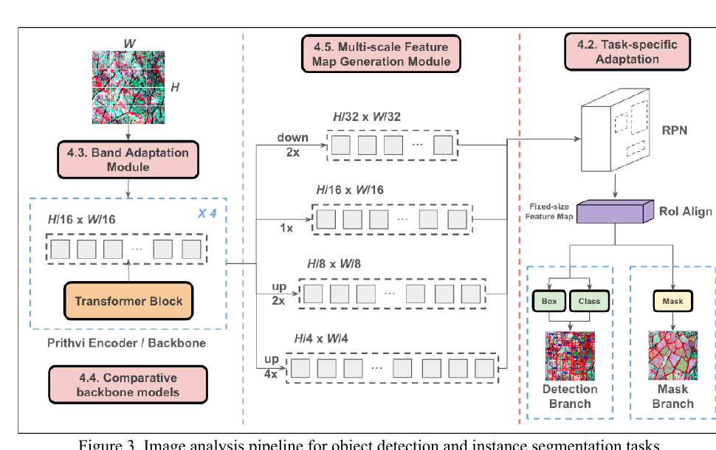
Göreve uyarlama
13. HAFTA
GEOSPATIAL FOUNDATION MODELLER
Foundation model tek başına nihai harita değildir
Band adaptation kaynak ve hedef bantlarını eşleştirir.
Çok ölçekli feature map küçük ve büyük nesneleri destekler.
Task-specific head tespit veya maske üretir.
Yerel etiketlerle fine-tuning yapılır.
Sonuç bağımsız coğrafi testte değerlendirilir.
Görsel okuma: önce girdi/çıktıyı, sonra renk ve sembollerin neyi temsil ettiğini belirleyin.
Kaynak: https://arxiv.org/abs/2409.00489
YBS 363 · Yapay Zekâ Destekli Coğrafi Bilgi Sistemleri
Dr. Murat BAŞEĞMEZ
Notes:
Ders anlatım notu: Foundation model tek başına nihai harita değildir Öğrencilerden görsel veya kavram üzerinde veri, yöntem, çıktı ve sınırlılığı ayrı ayrı belirtmelerini isteyin.
Kaynak: https://arxiv.org/abs/2409.00489

Slide 10
BÖLÜM 2
Multimodal ve yeni GeoAI uygulamaları
Görüntü, zaman serisi, vektör, metin ve ağ verisi birlikte işlenebilir
Bu bölümde kavram, yöntem ve uygulama bağlantısı kurulacaktır.
Notes:
Ders anlatım notu: Bölümün önceki bölümle bağlantısını tek cümlede kurun.
Kaynak: https://arxiv.org/abs/2503.22081

Slide 11
Multimodal GeoAI
13. HAFTA
MULTIMODAL VE YENI GEOAI UYGULAMALARI
Farklı veri türleri aynı coğrafi olayı farklı yönlerden açıklar
Optik görüntü yüzey görünümünü sağlar.
SAR bulutlu koşullarda yapı ve nem bilgisi sunabilir.
LiDAR yükseklik ve 3B biçim sağlar.
OSM ve idari veriler nesne ve ilişki bağlamı ekler.
Metin veri olay ve yer adı bilgisi taşıyabilir.
ANLATIM ŞEMASI
1
Optik görüntü yüzey görünümünü sağlar
↓
2
SAR bulutlu koşullarda yapı ve nem bilgisi su…
↓
3
LiDAR yükseklik ve 3B biçim sağlar
Kaynak: https://arxiv.org/abs/2503.22081
YBS 363 · Yapay Zekâ Destekli Coğrafi Bilgi Sistemleri
Dr. Murat BAŞEĞMEZ
Notes:
Ders anlatım notu: Farklı veri türleri aynı coğrafi olayı farklı yönlerden açıklar Öğrencilerden görsel veya kavram üzerinde veri, yöntem, çıktı ve sınırlılığı ayrı ayrı belirtmelerini isteyin.
Kaynak: https://arxiv.org/abs/2503.22081

Slide 12
Vision–language modeller
13. HAFTA
MULTIMODAL VE YENI GEOAI UYGULAMALARI
Metin ve görüntü ortak temsil alanında eşleştirilir
Metinle görüntü arama ve scene classification
Doğal dille nesne veya bölge tarifi
Görüntü açıklama ve görsel soru yanıtlama
Coğrafi adların ve ölçeğin yanlış anlaşılması önemli risklerdir.
Uzman doğrulaması operasyonel kullanımda zorunludur.
ANLATIM ŞEMASI
01
02
Metinle görüntü arama ve scene classification
Doğal dille nesne veya bölge tarifi
03
04
Görüntü açıklama ve görsel soru yanıtlama
Coğrafi adların ve ölçeğin yanlış anlaşılması…
Kaynak: https://arxiv.org/abs/2503.22081
YBS 363 · Yapay Zekâ Destekli Coğrafi Bilgi Sistemleri
Dr. Murat BAŞEĞMEZ
Notes:
Ders anlatım notu: Metin ve görüntü ortak temsil alanında eşleştirilir Öğrencilerden görsel veya kavram üzerinde veri, yöntem, çıktı ve sınırlılığı ayrı ayrı belirtmelerini isteyin.
Kaynak: https://arxiv.org/abs/2503.22081

Slide 13
Prompt tabanlı segmentasyon
13. HAFTA
MULTIMODAL VE YENI GEOAI UYGULAMALARI
Nokta, kutu veya metin prompt'u hızlı etiket üretimini destekler
Model öneri maskesi üretir.
Analist yanlış sınırları düzeltir.
Düzeltilmiş maskeler yerel eğitim veri setine eklenebilir.
Prompt başarısı görüntü çözünürlüğü ve nesne ölçeğine bağlıdır.
Otomatik çıktı referans veri yerine kullanılmamalıdır.
ANLATIM ŞEMASI
Model öneri maskesi üretir
Analist yanlış sınırları düzeltir
Düzeltilmiş maskeler yerel eğitim veri setine…
Prompt başarısı görüntü çözünürlüğü ve nesne…
genelden uygulamaya
Kaynak: https://pro.arcgis.com/en/pro-app/latest/help/analysis/deep-learning/deep-learning-in-arcgis-pro.htm
YBS 363 · Yapay Zekâ Destekli Coğrafi Bilgi Sistemleri
Dr. Murat BAŞEĞMEZ
Notes:
Ders anlatım notu: Nokta, kutu veya metin prompt'u hızlı etiket üretimini destekler Öğrencilerden görsel veya kavram üzerinde veri, yöntem, çıktı ve sınırlılığı ayrı ayrı belirtmelerini isteyin.
Kaynak: https://pro.arcgis.com/en/pro-app/latest/help/analysis/deep-learning/deep-learning-in-arcgis-pro.htm

Slide 14
Mekânsal ağlar ve GNN
13. HAFTA
MULTIMODAL VE YENI GEOAI UYGULAMALARI
Graph Neural Network komşuluk ve bağlantıyı doğrudan modelleyebilir
Düğümler bina, parsel, istasyon veya yol kavşağı olabilir.
Kenarlar mesafe, akış, bitişiklik veya fonksiyonel ilişkiyi temsil eder.
Mesaj geçişi komşu bilgilerini düğüm temsiline ekler.
Ağ tanımı yanlışsa model fiziksel olmayan ilişki öğrenebilir.
ANLATIM ŞEMASI
Düğümler bina, parsel, istasyon veya yol kavş…
Mesaj geçişi komşu bilgilerini düğüm temsilin…
Kenarlar mesafe, akış, bitişiklik veya fonksi…
Ağ tanımı yanlışsa model fiziksel olmayan ili…
Kaynak: https://pro.arcgis.com/en/pro-app/3.5/help/analysis/ai/geoai.htm
YBS 363 · Yapay Zekâ Destekli Coğrafi Bilgi Sistemleri
Dr. Murat BAŞEĞMEZ
Notes:
Ders anlatım notu: Graph Neural Network komşuluk ve bağlantıyı doğrudan modelleyebilir Öğrencilerden görsel veya kavram üzerinde veri, yöntem, çıktı ve sınırlılığı ayrı ayrı belirtmelerini isteyin.
Kaynak: https://pro.arcgis.com/en/pro-app/3.5/help/analysis/ai/geoai.htm

Slide 15
Operasyonel model seçimi
13. HAFTA
MULTIMODAL VE YENI GEOAI UYGULAMALARI
En büyük model her zaman en uygun model değildir
Girdi sensörü ve çözünürlük uyumu
Etiket miktarı ve coğrafi kapsam
GPU, süre ve enerji bütçesi
Çıktı çözünürlüğü ve gecikme gereksinimi
Fine-tuning ve bakım kapasitesi
Açıklanabilirlik ve yönetişim ihtiyacı
ANLATIM ŞEMASI
SORU
↓
↓
↓
Girdi sensörü ve çözünürlük uyumu
Etiket miktarı ve coğrafi kapsam
GPU, süre ve enerji bütçesi
Kaynak: https://arxiv.org/abs/2508.00858
YBS 363 · Yapay Zekâ Destekli Coğrafi Bilgi Sistemleri
Dr. Murat BAŞEĞMEZ
Notes:
Ders anlatım notu: En büyük model her zaman en uygun model değildir Öğrencilerden görsel veya kavram üzerinde veri, yöntem, çıktı ve sınırlılığı ayrı ayrı belirtmelerini isteyin.
Kaynak: https://arxiv.org/abs/2508.00858

Slide 16
BÖLÜM 3
Açıklanabilirlik ve belirsizlik
Model davranışı coğrafi dağılımla birlikte incelenir
Bu bölümde kavram, yöntem ve uygulama bağlantısı kurulacaktır.
Notes:
Ders anlatım notu: Bölümün önceki bölümle bağlantısını tek cümlede kurun.
Kaynak: https://arxiv.org/abs/2503.22081

Slide 17
Global ve yerel açıklama
13. HAFTA
AÇIKLANABILIRLIK VE BELIRSIZLIK
Bir modelin genel davranışı tek bir tahminin gerekçesiyle aynı değildir
Global açıklama
Yerel açıklama
Değişken önemi
Kısmi bağımlılık
Modelin genel eğilimi
Tek tahmine katkılar
Komşu örnek karşılaştırması
Belirli konumdaki gerekçe
Kaynak: https://doc.esri.com/en/arcgis-pro/latest/tool-reference/spatial-statistics/how-forest-works.html
YBS 363 · Yapay Zekâ Destekli Coğrafi Bilgi Sistemleri
Dr. Murat BAŞEĞMEZ
Notes:
Ders anlatım notu: Bir modelin genel davranışı tek bir tahminin gerekçesiyle aynı değildir Öğrencilerden görsel veya kavram üzerinde veri, yöntem, çıktı ve sınırlılığı ayrı ayrı belirtmelerini isteyin.
Kaynak: https://doc.esri.com/en/arcgis-pro/latest/tool-reference/spatial-statistics/how-forest-works.html

Slide 18
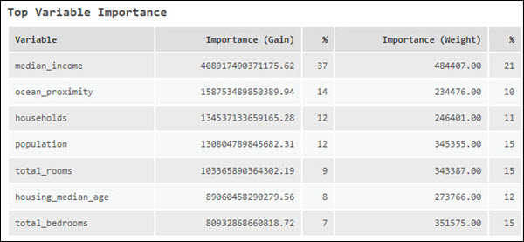
Değişken önemi sınırlılıkları
13. HAFTA
AÇIKLANABILIRLIK VE BELIRSIZLIK
Önem grafiği nedensellik ve yön bilgisi vermez
Yüksek önem değişkenin tahminde sık veya güçlü kullanıldığını gösterir.
Korelasyonlu değişkenler önemi paylaşabilir.
Mekânsal vekil değişkenler hassas toplumsal özelliği dolaylı taşıyabilir.
Önem sonuçları farklı coğrafi bloklarda karşılaştırılmalıdır.
Görsel okuma: önce girdi/çıktıyı, sonra renk ve sembollerin neyi temsil ettiğini belirleyin.
Kaynak: https://doc.esri.com/en/arcgis-pro/latest/tool-reference/spatial-statistics/how-forest-works.html
YBS 363 · Yapay Zekâ Destekli Coğrafi Bilgi Sistemleri
Dr. Murat BAŞEĞMEZ
Notes:
Ders anlatım notu: Önem grafiği nedensellik ve yön bilgisi vermez Öğrencilerden görsel veya kavram üzerinde veri, yöntem, çıktı ve sınırlılığı ayrı ayrı belirtmelerini isteyin.
Kaynak: https://doc.esri.com/en/arcgis-pro/latest/tool-reference/spatial-statistics/how-forest-works.html

Slide 19
Mekânsal açıklama haritası
13. HAFTA
AÇIKLANABILIRLIK VE BELIRSIZLIK
Bir değişkenin katkısı konuma göre değişebilir
Yerel katkılar haritalanarak bölgesel farklılıklar görülebilir.
Açıklama haritasındaki kümeler model yanlılığı veya gerçek süreç gösterebilir.
Katkı işareti ve büyüklüğü hedef bağlamında yorumlanmalıdır.
Hassas alanlarda bireysel konumlar anonimleştirilmelidir.
ANLATIM ŞEMASI
Yerel katkılar haritalanarak bölgesel farklıl…
Açıklama haritasındaki kümeler model yanlılığ…
Katkı işareti ve büyüklüğü hedef bağlamında y…
Hassas alanlarda bireysel konumlar anonimleşt…
genelden uygulamaya
Kaynak: https://pro.arcgis.com/en/pro-app/3.5/help/analysis/ai/geoai.htm
YBS 363 · Yapay Zekâ Destekli Coğrafi Bilgi Sistemleri
Dr. Murat BAŞEĞMEZ
Notes:
Ders anlatım notu: Bir değişkenin katkısı konuma göre değişebilir Öğrencilerden görsel veya kavram üzerinde veri, yöntem, çıktı ve sınırlılığı ayrı ayrı belirtmelerini isteyin.
Kaynak: https://pro.arcgis.com/en/pro-app/3.5/help/analysis/ai/geoai.htm

Slide 20
Belirsizlik kaynakları
13. HAFTA
AÇIKLANABILIRLIK VE BELIRSIZLIK
Veri, model ve dağılım kayması farklı belirsizlik üretir
Aleatorik belirsizlik gözlem ve süreç gürültüsünden gelir.
Epistemik belirsizlik sınırlı veri ve model bilgisinden gelir.
Domain shift eğitim ve kullanım dağılımını ayırır.
Harita, tahminle birlikte güven veya belirsizlik katmanı göstermelidir.
ANLATIM ŞEMASI
Aleatorik belirsizlik gözlem ve süreç gürültü…
Domain shift eğitim ve kullanım dağılımını ay…
Epistemik belirsizlik sınırlı veri ve model b…
Harita, tahminle birlikte güven veya belirsiz…
Kaynak: https://arxiv.org/abs/2508.00858
YBS 363 · Yapay Zekâ Destekli Coğrafi Bilgi Sistemleri
Dr. Murat BAŞEĞMEZ
Notes:
Ders anlatım notu: Veri, model ve dağılım kayması farklı belirsizlik üretir Öğrencilerden görsel veya kavram üzerinde veri, yöntem, çıktı ve sınırlılığı ayrı ayrı belirtmelerini isteyin.
Kaynak: https://arxiv.org/abs/2508.00858

Slide 21
Belirsizliği karara bağlama
13. HAFTA
AÇIKLANABILIRLIK VE BELIRSIZLIK
Düşük güvenli tahmin otomatik karardan ziyade inceleme kuyruğuna yönlendirilebilir
Yüksek risk ve yüksek güven: öncelikli müdahale
Yüksek risk ve düşük güven: saha doğrulaması
Düşük risk ve düşük güven: veri toplama ihtiyacı
Düşük risk ve yüksek güven: rutin izleme
Eşikler karar maliyeti ve kaynak kapasitesine göre belirlenir.
ANLATIM ŞEMASI
SORU
↓
↓
↓
Yüksek risk ve yüksek güven
Yüksek risk ve düşük güven
Düşük risk ve düşük güven
Kaynak: https://pro.arcgis.com/en/pro-app/3.5/help/analysis/ai/geoai.htm
YBS 363 · Yapay Zekâ Destekli Coğrafi Bilgi Sistemleri
Dr. Murat BAŞEĞMEZ
Notes:
Ders anlatım notu: Düşük güvenli tahmin otomatik karardan ziyade inceleme kuyruğuna yönlendirilebilir Öğrencilerden görsel veya kavram üzerinde veri, yöntem, çıktı ve sınırlılığı ayrı ayrı belirtmelerini isteyin.
Kaynak: https://pro.arcgis.com/en/pro-app/3.5/help/analysis/ai/geoai.htm

Slide 22
BÖLÜM 4
Sorumlu ve yönetişimli GeoAI
Teknik başarı kamu kararlarında tek kabul ölçütü değildir
Bu bölümde kavram, yöntem ve uygulama bağlantısı kurulacaktır.
Notes:
Ders anlatım notu: Bölümün önceki bölümle bağlantısını tek cümlede kurun.
Kaynak: https://arxiv.org/abs/2503.22081

Slide 23
Mekânsal yanlılık
13. HAFTA
SORUMLU VE YÖNETIŞIMLI GEOAI
Veri kapsama boşlukları harita üzerinde sistematik hata üretir
Kentsel alanlar kırsal alanlardan daha yoğun etiketlenmiş olabilir.
Yüksek çözünürlüklü görüntü erişimi bölgelere göre değişebilir.
Tarihsel hizmet dağılımı hedef etikete gömülü olabilir.
Model performansı bölge ve toplumsal grup düzeyinde ayrı raporlanmalıdır.
ANLATIM ŞEMASI
1
Kentsel alanlar kırsal alanlardan daha yoğun…
↓
2
Yüksek çözünürlüklü görüntü erişimi bölgelere…
↓
3
Tarihsel hizmet dağılımı hedef etikete gömülü…
Kaynak: https://arxiv.org/abs/2508.00858
YBS 363 · Yapay Zekâ Destekli Coğrafi Bilgi Sistemleri
Dr. Murat BAŞEĞMEZ
Notes:
Ders anlatım notu: Veri kapsama boşlukları harita üzerinde sistematik hata üretir Öğrencilerden görsel veya kavram üzerinde veri, yöntem, çıktı ve sınırlılığı ayrı ayrı belirtmelerini isteyin.
Kaynak: https://arxiv.org/abs/2508.00858

Slide 24
Konum gizliliği
13. HAFTA
SORUMLU VE YÖNETIŞIMLI GEOAI
Konum verisi kimlik doğrudan bulunmasa bile kişiyi veya davranışı açığa çıkarabilir
Hareket izleri ev ve iş yerini gösterebilir.
Nadir konumlar yeniden tanımlamayı kolaylaştırabilir.
Gereksiz hassasiyet azaltılmalı ve erişim sınırlandırılmalıdır.
Paylaşım için toplulaştırma, maskeleme veya sentetik veri değerlendirilebilir.
ANLATIM ŞEMASI
01
02
Hareket izleri ev ve iş yerini gösterebilir
Nadir konumlar yeniden tanımlamayı kolaylaştı…
03
04
Gereksiz hassasiyet azaltılmalı ve erişim sın…
Paylaşım için toplulaştırma, maskeleme veya s…
Kaynak: https://digital-strategy.ec.europa.eu/en/policies/regulatory-framework-ai
YBS 363 · Yapay Zekâ Destekli Coğrafi Bilgi Sistemleri
Dr. Murat BAŞEĞMEZ
Notes:
Ders anlatım notu: Konum verisi kimlik doğrudan bulunmasa bile kişiyi veya davranışı açığa çıkarabilir Öğrencilerden görsel veya kavram üzerinde veri, yöntem, çıktı ve sınırlılığı ayrı ayrı belirtmelerini isteyin.
Kaynak: https://digital-strategy.ec.europa.eu/en/policies/regulatory-framework-ai

Slide 25
İnsan denetimi
13. HAFTA
SORUMLU VE YÖNETIŞIMLI GEOAI
Analist model çıktısını bağlam, veri kalitesi ve saha bilgisiyle sınar
Model öneri üretir; yetkili kişi karar sorumluluğunu taşır.
Düşük güven ve yüksek etkili durumlar zorunlu incelemeye gider.
Kullanıcı modelin kapsamını ve başarısızlık koşullarını görür.
İtiraz ve düzeltme mekanizması tasarlanır.
ANLATIM ŞEMASI
Model öneri üretir
Düşük güven ve yüksek etkili durumlar zorunlu…
Kullanıcı modelin kapsamını ve başarısızlık k…
İtiraz ve düzeltme mekanizması tasarlanır
genelden uygulamaya
Kaynak: https://digital-strategy.ec.europa.eu/en/policies/regulatory-framework-ai
YBS 363 · Yapay Zekâ Destekli Coğrafi Bilgi Sistemleri
Dr. Murat BAŞEĞMEZ
Notes:
Ders anlatım notu: Analist model çıktısını bağlam, veri kalitesi ve saha bilgisiyle sınar Öğrencilerden görsel veya kavram üzerinde veri, yöntem, çıktı ve sınırlılığı ayrı ayrı belirtmelerini isteyin.
Kaynak: https://digital-strategy.ec.europa.eu/en/policies/regulatory-framework-ai

Slide 26
GeoAI yönetişim dosyası
13. HAFTA
SORUMLU VE YÖNETIŞIMLI GEOAI
Her sürüm denetlenebilir kanıtlarla izlenir
Veri kartı ve kaynak lisansları
Model kartı ve sürüm bilgisi
Eğitim kodu, parametre ve tohum
Coğrafi ve zamansal doğrulama sonuçları
Hata, adalet ve gizlilik değerlendirmesi
Onay, kullanım ve güncelleme sorumluları
ANLATIM ŞEMASI
Veri kartı ve kaynak lisansları
Eğitim kodu, parametre ve tohum
Model kartı ve sürüm bilgisi
Coğrafi ve zamansal doğrulama sonuçları
Kaynak: https://digital-strategy.ec.europa.eu/en/policies/regulatory-framework-ai
YBS 363 · Yapay Zekâ Destekli Coğrafi Bilgi Sistemleri
Dr. Murat BAŞEĞMEZ
Notes:
Ders anlatım notu: Her sürüm denetlenebilir kanıtlarla izlenir Öğrencilerden görsel veya kavram üzerinde veri, yöntem, çıktı ve sınırlılığı ayrı ayrı belirtmelerini isteyin.
Kaynak: https://digital-strategy.ec.europa.eu/en/policies/regulatory-framework-ai

Slide 27
Dağıtım sonrası izleme
13. HAFTA
SORUMLU VE YÖNETIŞIMLI GEOAI
Veri ve coğrafya değiştikçe model performansı yeniden ölçülür
Girdi dağılımı ve sensör değişimi izlenir.
Bölgesel hata oranları periyodik hesaplanır.
Yeni saha doğruları değerlendirme havuzuna eklenir.
Eşik veya model güncellemesi sürüm olarak kaydedilir.
Performans sınırın altına düştüğünde kullanım durdurulur.
ANLATIM ŞEMASI
SORU
↓
↓
↓
Girdi dağılımı ve sensör değişimi izlenir
Bölgesel hata oranları periyodik hesaplanır
Yeni saha doğruları değerlendirme havuzuna ek…
Kaynak: https://arxiv.org/abs/2508.00858
YBS 363 · Yapay Zekâ Destekli Coğrafi Bilgi Sistemleri
Dr. Murat BAŞEĞMEZ
Notes:
Ders anlatım notu: Veri ve coğrafya değiştikçe model performansı yeniden ölçülür Öğrencilerden görsel veya kavram üzerinde veri, yöntem, çıktı ve sınırlılığı ayrı ayrı belirtmelerini isteyin.
Kaynak: https://arxiv.org/abs/2508.00858

Slide 28
YÖNLENDİRİLMİŞ UYGULAMA
Sorumlu GeoAI denetim laboratuvarı
Bir pretrained görüntü modeli veya mekânsal tahmin modeli için kullanım öncesi denetim dosyası hazırlayın.
Notes:
Ders anlatım notu: Laboratuvarın sonunda öğrencilerin hangi dosyaları teslim edeceğini baştan açıklayın.
Kaynak: https://arxiv.org/abs/2503.22081

Slide 29
Laboratuvar senaryosu
13. HAFTA
UYGULAMA
Bir pretrained görüntü modeli veya mekânsal tahmin modeli için kullanım öncesi denetim dosyası hazırlayın.
Çalışma alanı ve analiz birimini belirtin.
Karar kullanıcısını ve beklenen çıktıyı tanımlayın.
Veri, yöntem ve doğrulama arasında tutarlı bir zincir kurun.
YBS 363 · Yapay Zekâ Destekli Coğrafi Bilgi Sistemleri
Dr. Murat BAŞEĞMEZ
Notes:
Ders anlatım notu: Senaryoyu kendi dönem projesine uyarlamak isteyen öğrencilerin kapsamı büyütmemesini sağlayın.
Kaynak: https://arxiv.org/abs/2503.22081

Slide 30
Laboratuvar işlem adımları
13. HAFTA
UYGULAMA
Kaynak modelin ön eğitim verisi, sensörü ve coğrafi kapsamını araştırın.
Yerel görevle uyumsuzluk ve domain shift risklerini yazın.
En az iki açıklama ve bir belirsizlik çıktısı planlayın.
Bölgesel performans, gizlilik ve insan denetimi kontrollerini tanımlayın.
Kullanım izni, izleme eşiği ve güncelleme sorumlusunu belirleyin.
Her adım için ekran görüntüsü veya işlem geçmişi kanıtı saklanmalıdır.
YBS 363 · Yapay Zekâ Destekli Coğrafi Bilgi Sistemleri
Dr. Murat BAŞEĞMEZ
Notes:
Ders anlatım notu: Adımları öğrencilerle sırayla yürütün; sonuç yerine kararların gerekçesini kontrol edin.
Kaynak: https://arxiv.org/abs/2503.22081; https://arxiv.org/abs/2409.00489; https://arxiv.org/abs/2508.00858; https://digital-strategy.ec.europa.eu/en/policies/regulatory-framework-ai; https://pro.arcgis.com/en/pro-app/3.5/help/analysis/ai/geoai.htm

Slide 31
Laboratuvar kalite kontrolü
13. HAFTA
UYGULAMA
Girdi verisinin tarihi, koordinat sistemi ve çözünürlüğü kaydedildi mi?
Eğitim ve test verisi coğrafi veya zamansal olarak bağımsız mı?
Araç parametreleri ve random seed kaydedildi mi?
Sonuç nicel ölçüt ve harita üzerinden doğrulandı mı?
Sınırlılık ve kullanım sınırı açıklandı mı?
YBS 363 · Yapay Zekâ Destekli Coğrafi Bilgi Sistemleri
Dr. Murat BAŞEĞMEZ
Notes:
Ders anlatım notu: Bu listeyi ders sonunda öğrencilerin birbirinin çalışmasını kontrol etmesi için kullanın.
Kaynak: https://arxiv.org/abs/2503.22081

Slide 32
Laboratuvar teslim paketi
13. HAFTA
UYGULAMA
Model kartı, risk matrisi, doğrulama planı ve insan denetimi akışı
Harita veya model çıktısı
Veri ve yöntem açıklaması
Doğrulama kanıtı
Hata veya belirsizlik yorumu
Kaynaklar ve kısa kullanım sınırı
YBS 363 · Yapay Zekâ Destekli Coğrafi Bilgi Sistemleri
Dr. Murat BAŞEĞMEZ
Notes:
Ders anlatım notu: Teslim paketini dönem projesinin bir parçası olarak saklamalarını isteyin.
Kaynak: https://arxiv.org/abs/2503.22081

Slide 33
Ders sonu kontrolü 1
13. HAFTA
DEĞERLENDIRME
Foundation modelin downstream göreve uyarlanması neyi ifade eder?
A
Haritanın rengini değiştirmeyi
B
Önceden öğrenilmiş encoderı yerel görev için fine-tune etmeyi
C
Koordinat sistemini silmeyi
D
Test verisini eğitime eklemeyi
YBS 363 · Yapay Zekâ Destekli Coğrafi Bilgi Sistemleri
Dr. Murat BAŞEĞMEZ
Notes:
Ders anlatım notu: Doğru yanıt B. Yanlış seçeneklerin neden uygun olmadığını da açıklayın.
Kaynak: https://arxiv.org/abs/2503.22081

Slide 34
Ders sonu kontrolü 2
13. HAFTA
DEĞERLENDIRME
Değişken önemi hangisini kanıtlamaz?
A
Modelin değişkeni kullandığını
B
Nedensel etkiyi
C
Değişkenler arasında önem farkı olduğunu
D
Modelin bölme tercihlerini
YBS 363 · Yapay Zekâ Destekli Coğrafi Bilgi Sistemleri
Dr. Murat BAŞEĞMEZ
Notes:
Ders anlatım notu: Doğru yanıt B. Yanlış seçeneklerin neden uygun olmadığını da açıklayın.
Kaynak: https://arxiv.org/abs/2503.22081

Slide 35
Ders sonu kontrolü 3
13. HAFTA
DEĞERLENDIRME
Yüksek riskli fakat düşük güvenli tahmin için en uygun eylem hangisidir?
A
Otomatik nihai karar
B
Sonucu silmek
C
Saha ve uzman doğrulaması
D
Sadece renk değiştirmek
YBS 363 · Yapay Zekâ Destekli Coğrafi Bilgi Sistemleri
Dr. Murat BAŞEĞMEZ
Notes:
Ders anlatım notu: Doğru yanıt C. Yanlış seçeneklerin neden uygun olmadığını da açıklayın.
Kaynak: https://arxiv.org/abs/2503.22081

Slide 36
13. HAFTA ÖZETİ
İleri GeoAI: Foundation Modeller, Açıklanabilirlik ve Sorumlu Kullanım
Geospatial foundation modeller
Multimodal ve yeni GeoAI uygulamaları
Açıklanabilirlik ve belirsizlik
Sorumlu ve yönetişimli GeoAI
Ana ilke
Coğrafi veri yapısı, doğrulama düzeni ve kullanım bağlamı model seçiminden önce gelir.
Notes:
Ders anlatım notu: Öğrencilerden haftanın dört bölümünü kendi örnekleriyle birer cümlede özetlemelerini isteyin.
Kaynak: https://arxiv.org/abs/2503.22081; https://arxiv.org/abs/2409.00489; https://arxiv.org/abs/2508.00858; https://digital-strategy.ec.europa.eu/en/policies/regulatory-framework-ai; https://pro.arcgis.com/en/pro-app/3.5/help/analysis/ai/geoai.htm

Slide 37
Kaynaklar ve ileri okuma
13. HAFTA
https://arxiv.org/abs/2503.22081
https://arxiv.org/abs/2409.00489
https://arxiv.org/abs/2508.00858
https://digital-strategy.ec.europa.eu/en/policies/regulatory-framework-ai
https://pro.arcgis.com/en/pro-app/3.5/help/analysis/ai/geoai.htm
Sunumdaki her dış görselin kaynağı ilgili slaydın alt bilgisinde ve konuşmacı notlarında belirtilmiştir.
YBS 363 · Yapay Zekâ Destekli Coğrafi Bilgi Sistemleri
Dr. Murat BAŞEĞMEZ
Notes:
Ders anlatım notu: Kaynakları öğrencilerle paylaşın. Makale okumalarında yöntem, veri bölme ve sınırlılık bölümlerine odaklanmalarını isteyin.
Kaynak: https://arxiv.org/abs/2503.22081; https://arxiv.org/abs/2409.00489; https://arxiv.org/abs/2508.00858; https://digital-strategy.ec.europa.eu/en/policies/regulatory-framework-ai; https://pro.arcgis.com/en/pro-app/3.5/help/analysis/ai/geoai.htm

